Slide 1
PAFF PRODUKTION
Eksempler på Powerpoint layouts

Slide 2
Grafer i samme farvetema med forsinkelse
  Simpelt og overskueligt
Denne simple Powerpoint præsentation er holdt I grønne farver med masser af luft omkring.
        Det kan nogen gange betale sig at sprede et tekstpakket slide over flere slides. Meget mere overskueligt for beskueren og ofte også lettere for fremviseren at overskue.
Jeg har sat en lille forsinkelse ind ved hvert slideskift så det bliver en mere komfortabel overgang fra slide til slide.
Fontstørrelserne er er gjordt mindre for at få et mere luftigt layout.

Slide 3
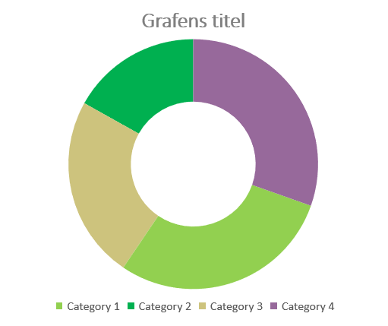
Grafer med forsinkelse I to tekstspalter
  Pa corehen daerum as sim volut esti
Lam deles aut utem est officati incipsu ntiore optaquid quame vent untemporem reperspitis et eumendis dus et eos eumet molorum lant vendel eum debis aut omnim re molorio nempera dest, corepeliat mil in prem que dunduciam, optatium sint es dolo voluptatem. Porepro dendeni molora nonem rem elendiorae solo dolupic ieniendestis esedi dolutem lit etus dolloriantia volecaectur? Qui con re, sequi que resed quiandem ea quas elit evere, commoluptis nihilis debit rerorro odis eos eum sum dit lam exero officaerem remporum nonsequid minietur sunt la nienis doluptatint.
        Estiur accus prat que mincti commolut adit atectaecae magniet et omnis ipsus molleserum dia autet, omnis at etur aut rem nonsequiam harcid quam, tem eatus cone ne nos quianimus apicae ommos soluptatur autat harciunt vid etur si autemquia prem etur?
Cusciendam aut di que plabori ossenit asintotae quas si a sunt la veriorepe nossimodio quati officipis quosae consent ratur? Quiatem fugiam nonsequosti net officaerchit estio od qui aligento consequidel moloris quas dio. Ro milla none mi, coratiur, ulpariorume dolorro consequi veniae nonsequatet acipsum, quiam, optam aut ium harum restibus.
Porepro dendeni molora nonem rem elendiorae solo dolupic ieniendestis esedi dolutem lit etus dolloriantia volecaectur? Qui con re, sequi que resed quiandem ea quas elit evere, commoluptis nihilis debit rerorro odis eos eum sum dit lam exero officaerem remporum nonsequid minietur sunt la nienis doluptatint.

Slide 4
Tidslinje med animation
    Pa corehen daerum as sim volut esti
Lam deles aut utem est officati incipsu ntiore optaquid quame vent untemporem reperspitis et eumendis dus et eos eumet molorum lant vendel eum debis aut omnim re molorio nempera dest, corepeliat mil in prem que dunduciam, optatium sint es dolo voluptatem?
SLUT
Veriorepe nossimodio quati officipis quosae consent ratur? Quiatem fugiam
Pa corehen daerum as sim volut est
Cusciendam aut di que plabori ossenit asintotae quas si a sunt la veriorepe
START
Cusciendam aut di que plabori ossenit asintotae quas si a sunt la veriorepe nossimodio quati officipis quosae consent ratur? Quiatem fugiam
Fossenit asintotae quas si a sunt la veriorepe nossimodio quati officipis
Porehen daerum as sim volut est

Slide 5
Tidslinje simpel og overskuelig
    Pa corehen daerum as sim volut esti
Lam deles aut utem est officati incipsu ntiore optaquid quame vent untemporem reperspitis et eumendis dus et eos eumet molorum lant vendel eum debis aut omnim re molorio nempera dest?
Pa corehen daerum as sim volut est
Pa corehen daerum as sim volut est
Pa corehen daerum as sim volut est
Pa corehen daerum as sim volut est
Pa corehen daerum as sim volut est
Pa corehen daerum as sim volut est
Bemærk: Sidetal kan vises på denne måde

Slide 6
Komplekse skemaer
Cusciendam aut di que plabori ossenit asintotae quas si a sunt la veriorepe
?
    Pa corehen daerum
    as sim volut esti
Lam deles aut utem est officati incipsu ntiore optaquid quame vent untemporem reperspitis et eumendis dus et eos eumet molorum lant vendel eum debis aut omnim re molorio nempera dest, corepeliat mil in prem que dunduciam, optatium sint es dolo voluptatem?
Pa corehen daerum as sim volut est
Porehen daerum as sim volut est
SLUT
Veriorepe nossimodio quati officipis quosae consent ratur? Quiatem fugiam
Fossenit asintotae quas si a sunt la veriorepe nossimodio quati officipis
START
Cusciendam aut di que plabori ossenit asintotae quas si a sunt la veriorepe nossimodio quati officipis quosae consent ratur? Quiatem fugiam

Slide 7
Komplekse skemaer
Cusciendam aut di que plabori ossenit asintotae quas si a sunt la veriorepe
    Pa corehen daerum as sim volut esti
Lam deles aut utem est officati incipsu ntiore optaquid quame vent untemporem reperspitis et eumendis dus et eos eumet molorum lant vendel eum debis aut omnim re molorio nempera dest, corepeliat mil in prem que dunduciam, optatium sint es dolo voluptatem?
Porehen daerum as sim volut est
Pa corehen daerum as sim volut est
SLUTPUNKT
Veriorepe nossimodio quati officipis quosae consent ratur? Quiatem fugiam
Midtvejs Cusciendam aut di que plabori ossenit asintotae quas si a sunt la veriorepe nossimodio quati officipis quosae consent ratur? Quiatem fugiam
Fossenit asintotae quas si a sunt la veriorepe nossimodio quati officipis
Pa corehen daerum as sim volut est

Slide 8
Komplekse skemaer
Cusciendam aut di que plabori ossenit asintotae quas si a sunt la veriorepe
    Pa corehen daerum as sim volut esti
Lam deles aut utem est officati incipsu ntiore optaquid quame vent untemporem reperspitis et eumendis dus et eos eumet molorum lant vendel eum debis aut omnim re molorio nempera dest, corepeliat mil in prem que dunduciam, optatium sint es dolo voluptatem?
Porehen daerum as sim volut est
Pa corehen daerum as sim volut est
SLUTPUNKT
Veriorepe nossimodio quati officipis quosae consent ratur? Quiatem fugiam
Midtvejs Cusciendam aut di que plabori ossenit asintotae quas si a sunt la veriorepe nossimodio quati officipis quosae consent ratur? Quiatem fugiam
Fossenit asintotae quas si a sunt la veriorepe nossimodio quati officipis
Pa corehen daerum as sim volut est

Slide 9
Komplekse skemaer
Cusciendam aut di que plabori ossenit asintotae quas si a sunt la veriorepe
    Pa corehen daerum as sim volut esti
Lam deles aut utem est officati incipsu ntiore optaquid quame vent untemporem reperspitis et eumendis dus et eos eumet molorum lant vendel eum debis aut omnim re molorio nempera dest, corepeliat mil in prem que dunduciam, optatium sint es dolo voluptatem?
Porehen daerum as sim volut est
Pa corehen daerum as sim volut est
SLUTPUNKT
Veriorepe nossimodio quati officipis quosae consent ratur? Quiatem fugiam
Midtvejs Cusciendam aut di que plabori ossenit asintotae quas si a sunt la veriorepe nossimodio quati officipis quosae consent ratur? Quiatem fugiam
Fossenit asintotae quas si a sunt la veriorepe nossimodio quati officipis
Pa corehen daerum as sim volut est

Slide 10
Komplekse skemaer
Cusciendam aut di que plabori ossenit asintotae quas si a sunt la veriorepe
    Pa corehen daerum as sim volut esti
Lam deles aut utem est officati incipsu ntiore optaquid quame vent untemporem reperspitis et eumendis dus et eos eumet molorum lant vendel eum debis aut omnim re molorio nempera dest, corepeliat mil in prem que dunduciam, optatium sint es dolo voluptatem?
Porehen daerum as sim volut est
Pa corehen daerum as sim volut est
SLUTPUNKT
Veriorepe nossimodio quati officipis quosae consent ratur? Quiatem fugiam
Midtvejs Cusciendam aut di que plabori ossenit asintotae quas si a sunt la veriorepe nossimodio quati officipis quosae consent ratur? Quiatem fugiam
Fossenit asintotae quas si a sunt la veriorepe nossimodio quati officipis
Pa corehen daerum as sim volut est

Slide 11
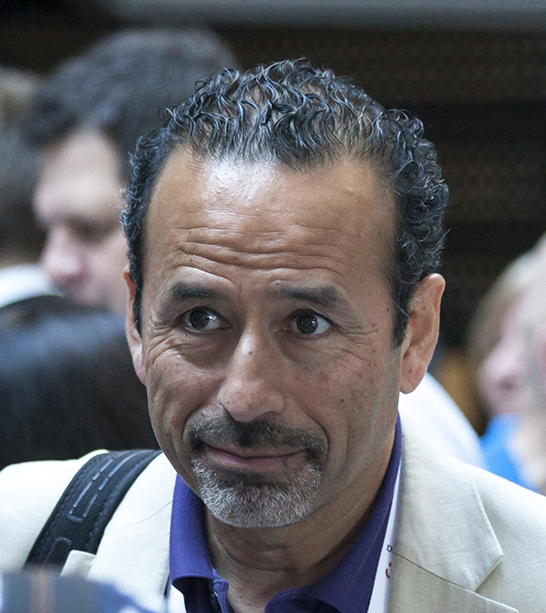
Her kan stå en vigtig fremhævet tekst

Slide 12

Visning med billede og overskrift
    Her kan man sætte en brødtekst ind
Pa corehen daerum as sim volut esti am deles aut utem est officati incipsu ntiore optaquid quame vent untemporem reperspitis et eumendis dus et eos eumet molorum lant vendel eum debis aut omnim re molorio nempera dest, corepeliat mil in prem que dunduciam, optatium sint es dolo voluptatem. Porepro dendeni molora nonem rem elendiorae solo dolupic ieniendestis esedi dolutem lit etus dolloriantia volecaectur? Qui con re, sequi que resed quiandem ea quas elit evere, commoluptis nihilis debit rerorro odis eos eum sum dit lam exero officaerem remporum nonsequid minietur sunt la nienis doluptatint.
Nis quaector aditiunto delique sit autenem que dolorib usciaec usaeriaspel ipsum auda volupturit laceraecerum faceseq uametum volor mos dent repe re ventis a et qui berum harum harum fuga. Num eturia venem fugiaer eiciis dem et id ut esserio. Nam ut atus.
Ehendig natqui coribus exped que aut exeri apelenda ipicientur aperatiis ipsam autempos eumqui omnimpos et odipsuntist latisitiam des corehen dandelendunt pratus est, coreptatem nonet, omnistio bea idella conse nonserum que lacident quame dolorum eictus dentis ditatem. Ut doloribust exero omnimporis quam, volorem quo dolupta temolor erfererion rehenis magnam, imus dolores am doluptatis quibus apit, nimus aboribusamus eum, nonsed ut hil moluptatiur? Torrupt ametum ullesti oremporempor aut ut lantiur?
        Nis quaector aditiunto delique sit autenem que dolorib usciaec usaeriaspel ipsum auda volupturit laceraecerum faceseq

Slide 13
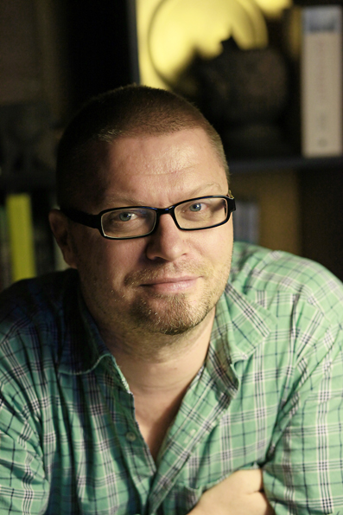
Grafisk Designer
    “Kill Your Darlings”:
Lam deles aut utem est officati incipsu ntiore optaquid quame vent untemporem reperspitis et eumendis dus et eos eumet molorum lant vendel eum debis aut omnim re molorio nempera dest, corepeliat mil in prem que dunduciam, optatium sint es dolo voluptatem. Porepro dendeni molora nonem rem elendiorae solo dolupic ieniendestis esedi dolutem lit etus dolloriantia volecaectur? Qui con re, sequi que resed quiandem ea quas elit evere, commoluptis nihilis debit rerorro odis eos eum sum dit lam exero officaerem remporum nonsequid minietur sunt la nienis doluptatint.
Porepro dendeni molora nonem rem elendiorae solo dolupic ieniendestis esedi dolutem lit etus dolloriantia volecaectur? Qui con re, sequi que resed quiandem ea quas elit evere, commoluptis
    “The Long Run”
Delesaut utem est officati incipsu ntiore optaquid quame vent untemporem reperspitis et eumendis dus et eos eumet molorum lant vendel eum debis aut omnim re molorio nempera dest, corepeliat mil in prem que dunduciam, optatium sint es dolo voluptatem. Porepro dendeni molora nonem rem elendiorae solo dolupic ieniendestis esedi dolutem lit etus dolloriantia volecaectur?
    PETER FALLESEN
Tel: 27584281
Mail: pf@paffpro.dk
Site: https://paffpro.dk/

Slide 14
Overskriften skal stå her
que dunduciam, optatium sint es dolo voluptatem. Porepro dendeni molora nonem rem elendiorae solo dolupic ieniendestis esedi dolutem lit etus dolloriantia volecaectur? Qui con re, sequi que resed quiandem ea quas elit evere, commoluptis nihilis debit rerorro odis eos eum sum dit lam exero officaerem remporum nonsequid minietur sunt la nienis doluptatint.
Estiur accus prat que mincti commolut adit atectaecae magniet et omnis ipsus molleserum dia autet, omnis at etur aut rem nonsequiam harcid quam, tem eatus cone ne nos quianimus apicae ommos soluptatur autat harciunt vid etur si autemquia prem etur?
Cusciendam aut di que plabori ossenit asintotae quas si a sunt la veriorepe nossimodio quati officipis quosae consent ratur? Quiatem fugiam nonsequosti net officaerchit estio od qui aligento consequidel moloris quas dio. Ro milla none mi, coratiur, ulpariorume dolorro consequi veniae nonsequatet acipsum, quiam, optam aut ium harum restibus.
Porepro dendeni molora nonem rem elendiorae solo dolupic ieniendestis esedi dolutem lit etus dolloriantia volecaectur? Qui con re, sequi que resed quiandem ea quas elit evere, commoluptis nihilis debit rerorro odis eos eum sum dit lam exero officaerem remporum nonsequid minietur sunt la nienis doluptatint.
que dunduciam, optatium sint es dolo voluptatem. Porepro dendeni molora nonem rem elendiorae solo dolupic ieniendestis esedi dolutem lit etus dolloriantia volecaectur? Qui con re, sequi que resed quiandem ea quas elit evere, commoluptis nihilis debit rerorro odis eos eum sum dit lam exero officaerem remporum nonsequid minietur sunt la nienis doluptatint.
Estiur accus prat que mincti commolut adit atectaecae magniet et omnis ipsus molleserum dia autet, omnis at etur aut rem nonsequiam harcid quam, tem eatus cone ne nos quianimus apicae ommos soluptatur autat harciunt vid etur si autemquia prem etur?
Cusciendam aut di que plabori ossenit asintotae quas si a sunt la veriorepe nossimodio quati officipis quosae consent ratur? Quiatem fugiam nonsequosti net officaerchit estio od qui aligento consequidel moloris quas dio. Ro milla none mi, coratiur, ulpariorume dolorro consequi veniae nonsequatet acipsum, quiam, optam aut ium harum restibus.
Porepro dendeni molora nonem rem elendiorae solo dolupic ieniendestis esedi dolutem lit etus dolloriantia volecaectur? Qui con re, sequi que resed quiandem ea quas elit evere, commoluptis nihilis debit rerorro odis eos eum sum dit lam exero officaerem remporum nonsequid minietur sunt la nienis doluptatint.

Slide 15
        Visning full billede
        Nis quaector aditiunto delique sit autenem que dolorib usciaec usaeriaspel ipsum auda

Slide 16
Special Slides
Eksempler på Powerpoint layouts

Slide 17
Peter Fallesen
    Grafisk Designer:
Lam deles aut utem est officati incipsu ntiore optaquid quame vent untemporem reperspitis et eumendis dus et eos eumet molorum lant vendel eum debis aut omnim re molorio nempera dest, corepeliat mil in prem que dunduciam, optatium sint es dolo voluptatem. Porepro dendeni molora nonem rem elendiorae solo dolupic ieniendestis esedi dolutem lit etus dolloriantia volecaectur? Qui con re, sequi que resed quiandem ea quas elit evere, commoluptis nihilis debit rerorro odis eos eum sum dit lam exero officaerem remporum nonsequid minietur sunt la nienis doluptatint.
Porepro dendeni molora nonem rem elendiorae solo dolupic ieniendestis esedi dolutem lit etus dolloriantia volecaectur? Qui con re, sequi que resed quiandem ea quas elit evere, commoluptis
    Kontakt:
Tel: 27584281
Mail: pf@paffpro.dk
Site: https://paffpro.dk/

Slide 18


Slide 19


Slide 20

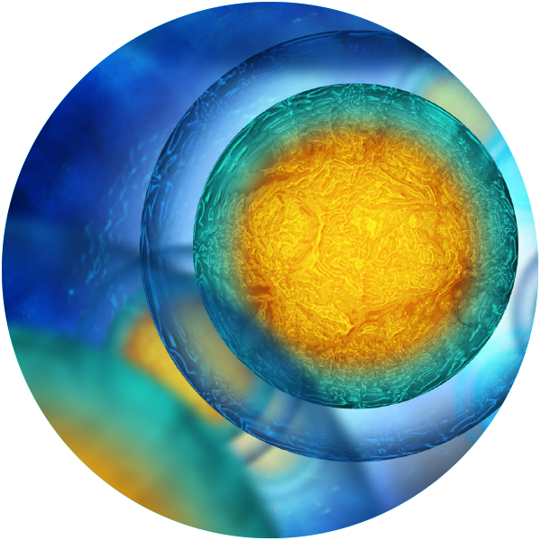



Velkommen
Klik på emne for at se hvad DI tilbyder
  VI repræsenterer over 19.000 virksomheder på tværs af mange forskellige brancher. Vores medlemmer beskæftiger ca. 575.000 medarbejdere. Som medlem af DI bliver din virksomhed en del af Danmarks mest indflydelsesrige og mest internationalt orienterede erhvervs- og arbejdsgiverorganisation.
  Vi tilbyder en lang række serviceydelser. De kontingentdækkede ydelser tager udgangspunkt i de behov virksomheder har; ansættelsesforhold, lovgivning og regulering. Dertil kommer et omfattende katalog af hovedsageligt brugerbetalte tilbud som markedsfremstød, kurser, netværk og konferencer.
  VI sidder med ved bordet i en lang række erhvervspolitiske råd og udvalg. Vi fokuserer på at have stærke repræsentanter i nærheden af myndighederne, både regionalt, nationalt og internationalt. Alt sammen med det formål at skabe de bedste rammer for danske virksomheder og deres salg af varer og service såvel i Danmark som i udlandet.
  Her på siden kan du nemt orientere dig i alle de tilbud DI har til dig og hvem du skal kontakte. Vi ser frem til møde dig, rådgive dig og drive virksomhed med dig.
Vi RÅDGIVER
  PERSONALEFORHOLD
  HANDEL OG EKSPORT
  MILJØ, ENERGI OG KLIMA
  IT OG DATASIKKERHED
  DIGITALISERING
  PRODUKTIVITETSUDVIKLING
  GRØNNE
  FORRETNINGSPOTENTIALER
  INTERNATIONAL UDVIKLING
COBHAM SATCOMS Branchemedlemskaber
Netværk,
kurser og arrangementer
  PERSONALEFORHOLD
Danmarks brancheforening for forsvars-, og sikkerhedsindustrien
læsestof
Forsvar og sikkerhed
DI BUSINESS
  DI HANDEL
Det handler om salg, marketing, kundeoplevelser og e-handel
HR
Politik og analyser
jura
di.dk
internationalt
ledelse
produktivitet
handel
Peter Fallesen
Designer, PAFF Produktion

Slide 21
PAFF Produktion
Eksempler på Powerpoint layouts

